Slide 1
Fáze Měsíce
VY_32_INOVACE_46_Faze_Mesice
Autor: Pavlína Čermáková
Vytvořeno v rámci v projektu „EU peníze školám“
OP VK oblast podpory 1.4 s názvem Zlepšení podmínek pro vzdělávání na základních školách

Slide 2
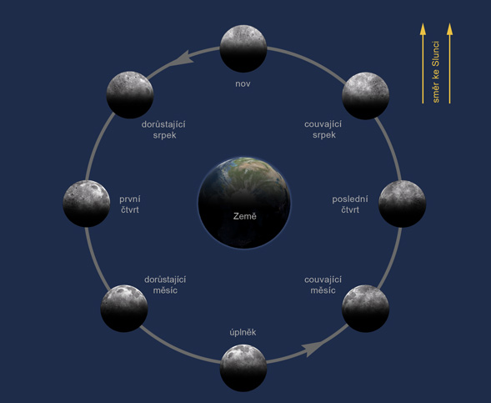
Jedním z prvních astronomických cyklů, kterých si lidé na obloze všimli, bylo vedle střídání dne a noci, střídání měsíčních fází.
Měsíc se nám někdy jeví jako úzký srpek, jindy jako různě zaoblený kotouč a občas jej na obloze nevidíme vůbec. Své podoby prostřídá během tzv. lunace, která trvá přibližně 29,5 dne.
[1]
Tento jev souvisí s tím, jakou osvětlenou částí Sluncem je k Zemi natočen.
animace

Slide 3
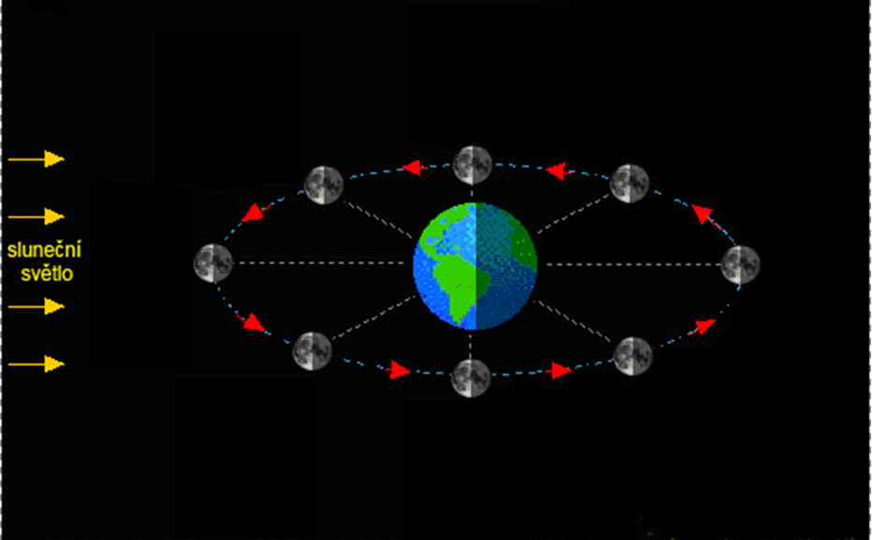
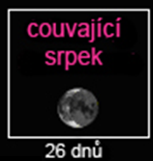
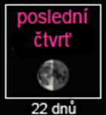
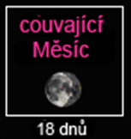
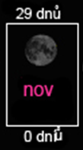

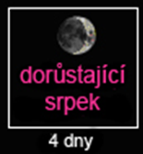


Jednotlivé fáze Měsíce
[2]
Měsíc je k Zemi přivrácen celou osvětlenou částí.
Osvětlená část Měsíce má z pohledu ze Země tvar písmene D.
Osvětlená část Měsíce přivrácená k Zemi má tvar písmene C.
Měsíc je k Zemi přivrácen neosvětlenou částí.

Slide 4

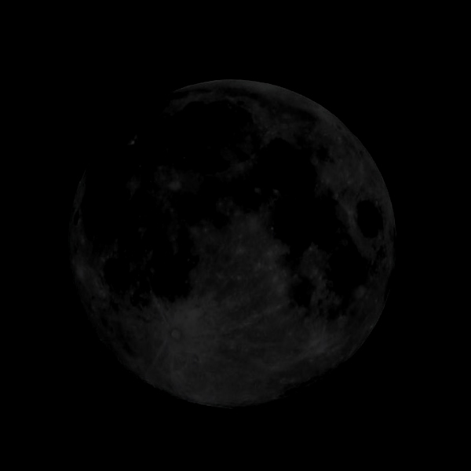
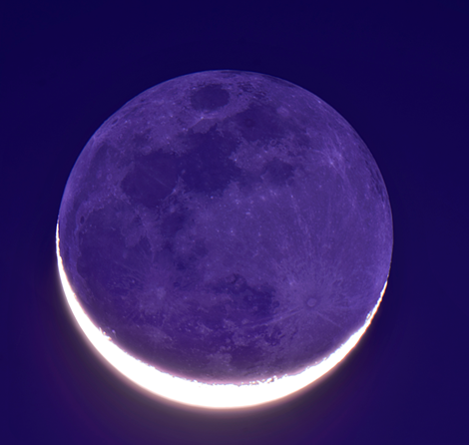
Nov (stáří 0 dní).
Měsíc se nachází mezi námi a Sluncem.
Jeho osvětlená polokoule v té době míří od Země, takže při pohledu z povrchu naší planety je Měsíc přivrácen neosvětlenou částí.
[9]
Nov v náručí starého měsíce
[3]
[4]

Slide 5


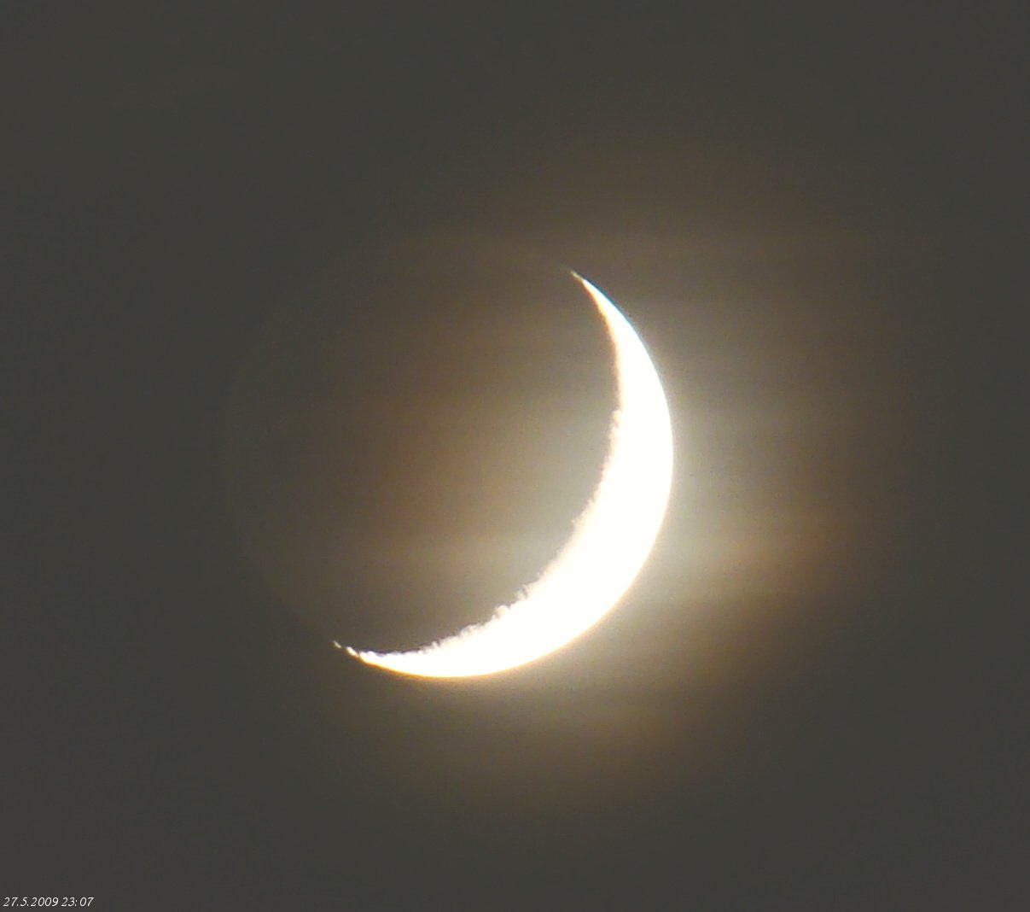
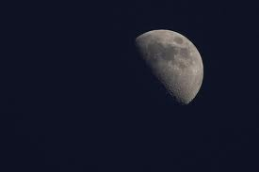
2. Dorůstající srpek (stáří 0 až 7,4 dní).
Po novu proto začíná Měsíc „stárnout“.
Na obloze se vzdaluje od Slunce a zároveň vidíme stále větší část jeho osvětlené polokoule.
[9]
3. První čtvrt (stáří 7,4 dní).
Měsíc má tvar písmene „D “.
[9]
[6]
[5]

Slide 6
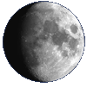
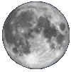
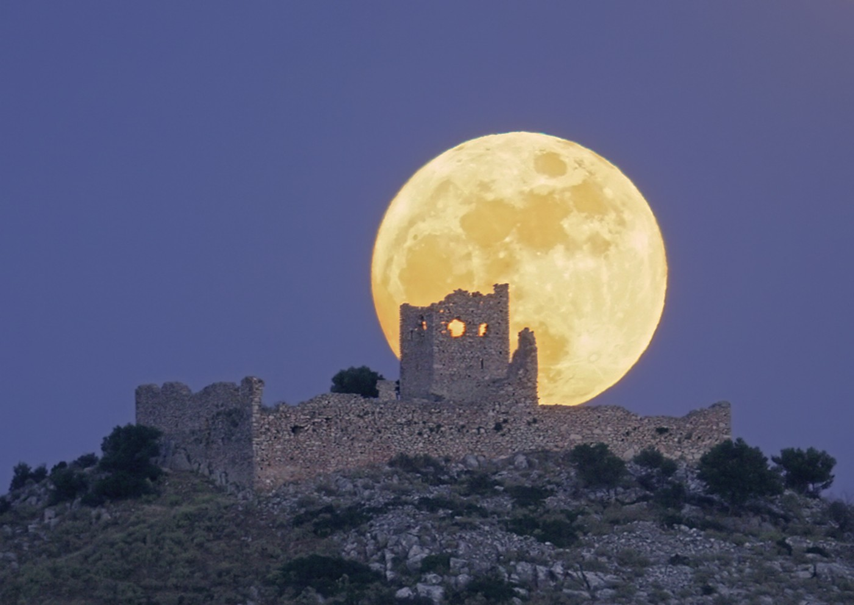
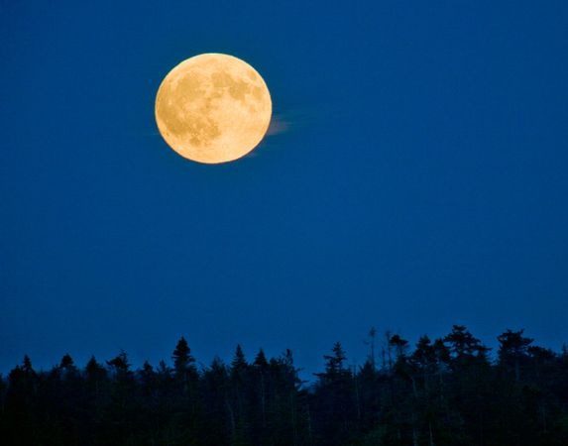
4. Dorůstající měsíc (stáří 7,4 až 14,8 dní).
V tuto dobu se Měsíc stává nepřehlédnutelnou dominantou nočního nebe.
[9]
5. Úplněk (stáří 14,8 dní).
Měsíc je v opozici se Sluncem, čili stojí na obloze přímo naproti naší denní hvězdě.
[9]
[7]
[8]

Slide 7



6. Couvající měsíc (stáří 14,8 až 22,1 dní).
Po úplňku se hranice světla a stínu objeví u pravého okraje měsíčního kotouče, Měsíc začne „ubývat“.
[9]
7. Poslední čtvrt (stáří 22,1 dní).
Měsíc vychází až kolem půlnoci a zapadá po východu Slunce. Jakmile získá podobu půlměsíce ve tvaru písmene C, nastane fáze zvaná poslední čtvrť.
[9]
8. Ubývající srpek (stáří 22,1 až 29,5 dní).
Den po dni bude vycházet stále později a brzy zmizí v záři vycházejícího Slunce. Nastane nov a cyklus pravidelných proměn měsíčních fází je opět na začátku.
[9]

Slide 8
Základní údaje o DUM
Autor DUM: Pavlína Čermáková, ZŠ Studentská 895, Mnichovo Hradiště
Období vytvoření DUM: 2. pololetí školního roku 2010/2011
Ročník: sedmý
Vzdělávací oblast: Člověk a příroda
Vzdělávací obor: Fyzika
Tematický okruh: Optika
Téma: Fáze Měsíce
DUM byl vytvořen jako doprovodný materiál pro výklad v předmětu Fyzika v sedmém ročníku ZŠ. Je určen k prezentaci pomocí datového projektoru.
Lze ho zaslat mailem žákům, kteří v době probírání nového učiva chyběli.
Vytvořeno jako DUM do předmětu fyzika na ZŠ Studentská 895, Mnichovo Hradiště

Slide 9
Zdroje:
[1]
http://www.google.cz/imgres?q=f%C3%A1ze+M%C4%9Bs%C3%ADce&hl=cs&biw=1366&bih=571&gbv=2&tbm=isch&tbnid=n5u8CoVmhXcigM:&imgrefurl=http://mesic.astronomie.cz/faze-mesice.htm&docid=Pu_jrzKaEFf-jM&imgurl=http://mesic.astronomie.cz/Images/faze-mesice.jpg&w=589&h=483&ei=SyO9T7jJM4XRsga2ofy_DQ&zoom=1&iact=hc&vpx=130&vpy=271&dur=4618&hovh=203&hovw=248&tx=170&ty=120&sig=101810909943249336466&page=1&tbnh=162&tbnw=198&start=0&ndsp=10&ved=1t:429,r:5,s:0,i:121
[2]
http://www.google.cz/imgres?q=f%C3%A1ze+M%C4%9Bs%C3%ADce&hl=cs&biw=1366&bih=571&gbv=2&tbm=isch&tbnid=Z3wmIsBKy7xLqM:&imgrefurl=http://astronomia.zcu.cz/planety/zeme/1959-faze-mesice&docid=duR6WFhb50OypM&imgurl=http://astronomia.zcu.cz/obr/planety/zeme/mesic/faze01.jpg&w=527&h=342&ei=SyO9T7jJM4XRsga2ofy_DQ&zoom=1&iact=hc&vpx=318&vpy=202&dur=874&hovh=181&hovw=279&tx=174&ty=79&sig=101810909943249336466&page=1&tbnh=147&tbnw=226&start=0&ndsp=10&ved=1t:429,r:1,s:0,i:112
[3]
http://upload.wikimedia.org/wikipedia/commons/6/6a/Luna_Nuova.jpg
[4]
http://www.google.cz/imgres?q=nov&start=77&hl=cs&gbv=2&biw=1366&bih=571&addh=36&tbm=isch&tbnid=eMaD0U1HczfEZM:&imgrefurl=http://www.astro.cz/apod/ap120324.html&docid=h4tvJfsjGRULmM&imgurl=http://antwrp.gsfc.nasa.gov/apod/image/1203/Earthshine_Ghouchkanlu.jpg&w=2000&h=1535&ei=VSy9T7yZJ42Lswalz_mJDg&zoom=1&iact=hc&vpx=1032&vpy=178&dur=3743&hovh=197&hovw=256&tx=154&ty=114&sig=101810909943249336466&page=4&tbnh=127&tbnw=158&ndsp=35&ved=1t:429,r:8,s:77,i:21
[5]
http://www.google.cz/imgres?q=dor%C5%AFstaj%C3%ADc%C3%AD+srpek+M%C4%9Bs%C3%ADce&hl=cs&gbv=2&biw=1366&bih=571&tbm=isch&tbnid=_CeFpV4gVilwiM:&imgrefurl=http://jiri48.mypage.cz/menu/moje-pozorovani-nocni-oblohy/mesic&docid=KRoXw5hpvCkbmM&imgurl=http://media1.mypage.cz/images/media1:4a1eefb98ec93.jpg/2.jpg&w=1207&h=1068&ei=8y29T7qxF4HAtAa63tzXDQ&zoom=1&iact=hc&vpx=664&vpy=97&dur=1424&hovh=211&hovw=239&tx=150&ty=127&sig=101810909943249336466&page=1&tbnh=115&tbnw=118&start=0&ndsp=23&ved=1t:429,r:12,s:0,i:93

Slide 10
[6]
http://www.google.cz/imgres?q=1.+%C4%8Dtvr%C5%A5+M%C4%9Bs%C3%ADce&hl=cs&gbv=2&biw=1366&bih=571&tbm=isch&tbnid=IHLhyo6RzweBLM:&imgrefurl=http://michal.krause.cz/clanky/fotografovani-mesice-se-dvema-konvertory&docid=CT8s28s5pDpL5M&imgurl=http://michal.krause.cz/files/image/4f831ee6292ff5539a000034/post_img_image.jpg&w=600&h=400&ei=li-9T5eqJo3BtAbKv8mSDg&zoom=1&iact=hc&vpx=1021&vpy=191&dur=2468&hovh=183&hovw=275&tx=176&ty=116&sig=101810909943249336466&page=2&tbnh=123&tbnw=161&start=23&ndsp=28&ved=1t:429,r:13,s:23,i:146
[7]
http://www.google.cz/imgres?q=%C3%BApln%C4%9Bk&start=181&hl=cs&gbv=2&biw=1366&bih=571&addh=36&tbm=isch&tbnid=1zUTM_qoelJF_M:&imgrefurl=http://wordlesstech.com/2010/12/20/full-moon-frankish-castle-at-aliveri-greece/&docid=xS_E4EUOlOjRKM&imgurl=http://images.wordlesstech.com/wp-content/uploads/2010/12/full-moon-frankish-castle-at-aliveri-greece1.jpg&w=1400&h=992&ei=mTO9T7S7H4fZsgbf4bCHDg&zoom=1
[8]
http://www.google.cz/imgres?q=%C3%BApln%C4%9Bk&hl=cs&gbv=2&biw=1366&bih=571&tbm=isch&tbnid=7vjgqzDF6j3VqM:&imgrefurl=http://news.nationalgeographic.com/news/2010/01/100129-biggest-full-moon-2010-mars/&docid=oeQIv3FeabywuM&imgurl=http://images.nationalgeographic.com/wpf/media-live/photos/000/124/cache/biggest-full-moon-2010_12423_600x450.jpg&w=573&h=450&ei=YDO9T7iFJofusgahi8XcDQ&zoom=1&iact=hc&vpx=293&vpy=2&dur=6210&hovh=199&hovw=253&tx=167&ty=117&sig=101810909943249336466&page=4&tbnh=123&tbnw=157&start=67&ndsp=29&ved=1t:429,r:1,s:67,i:232
[9] – více obrázků jednotlivých fází nasnímané „prt sc“ a vyříznuté z webu:
http://mesic.astronomie.cz/faze-mesice.htm

